Slide 1
Linux高级程序设计（第二版）
人民邮电出版社 出版
杨宗德 编著
2009年9月

Slide 2
第13章 网络编程高级应用
1
I/O阻塞与非阻塞操作应用
2
socket多路复用技术
3
socket信号驱动
4
UDP广播与组播通信
5
原始套接口基本应用

Slide 3
数据接收方式
阻塞：如果没有数据可操作，该函数调用将阻塞，导致对应进程暂停执行，当有数据继续执行并返回。
  默认read/write函数，以及recv/send函数采用阻塞方式
非阻塞：需要进程立即返回，则需要设置为非阻塞方式，即如果没有数据可接收就立即返回-1表示接收失败，并修改系统全局变量errno。
  socket读写，以非阻塞方式调用recv()函数返回时，没有数据可读，将修改errno变量的值为“EAGAIN”，表示recv读数据时，对方没有发送数据过来。

Slide 4
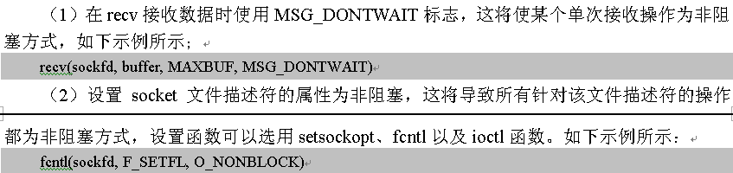
非阻塞处理办法

Slide 5
非阻塞应用示例
见示例代码。

Slide 6
第13章 网络编程高级应用
1
I/O阻塞与非阻塞操作应用
2
socket多路复用技术
3
socket信号驱动
4
UDP广播与组播通信
5
原始套接口基本应用

Slide 7
多路选择select
select提供轮循等待的方式从多个文件描述符中获取状态发变后的消息 。
第1个参数指定要检测的文件描述符的范围。测试范围在0到nfds−1之间的文件描述符（nfds=这些文件描述符中的最大值+1）。
第2、3、4三个参数类型都是fd_set *。这三个参数都是文件描述符的集合。
  dfds包含所有因状态变成可读而触发select()函数返回的文件描述符；
  wtfds包含所有因状态变成可写而触发select()函数返回的文件描述符；
  exfds包含所有因状态发生特殊异常（例如带外数据到来）而触发select()函数返回的文件描述符

Slide 8
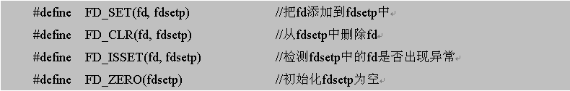
文件描述符集合操作

Slide 9
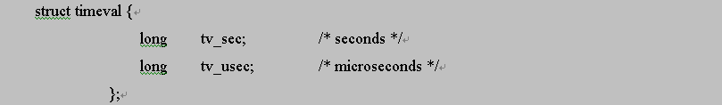
多路选择select参数
最后一个参数timeout显然是一个超时时限，其类型是struct timeval * 。

Slide 10
多路选择select返回值
如果函数执行错误，将返回-1；
如果因超时而返回，即在timeout所描述的时间范围内没有任何描述符出现异常，则返回0；
如果因一个或多个文件描述符异常而返回，其返回值为产生异常的文件描述符数，并在相应文件描述符集合中清除未产生异常的文件描述符记录，因此，返回后可以根据文件描述符集合的记录查找出是哪一个文件描述符返回。

Slide 11
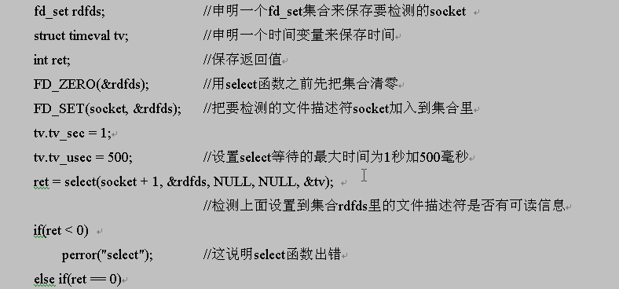
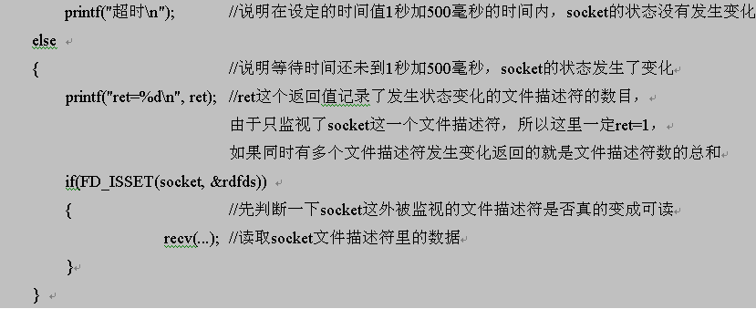
示例

Slide 12
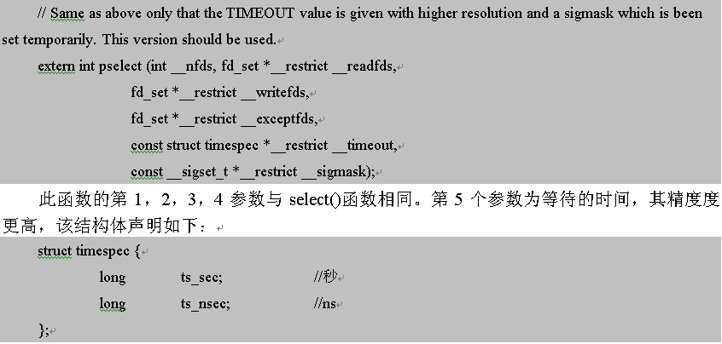
pselect函数

Slide 13
多路选择应用示例
见示例代码。

Slide 14
第13章 网络编程高级应用
1
I/O阻塞与非阻塞操作应用
2
socket多路复用技术
3
socket信号驱动
4
UDP广播与组播通信
5
原始套接口基本应用

Slide 15
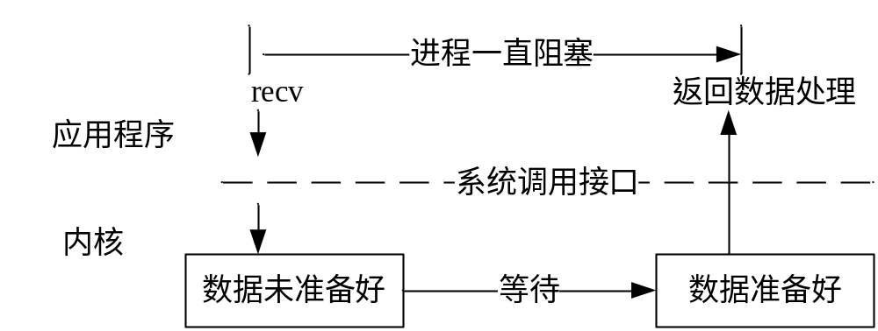
IO操作比较 ----阻塞IO

Slide 16
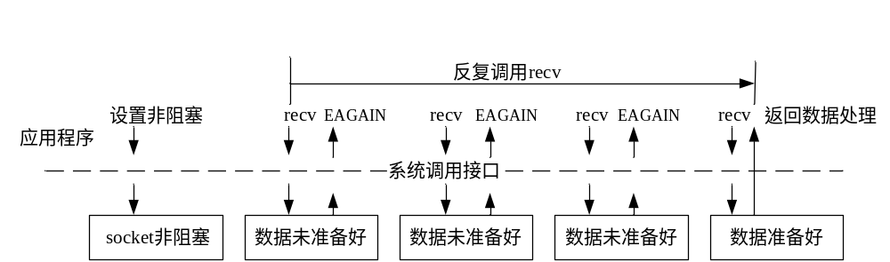
IO操作比较 ----非阻塞IO

Slide 17
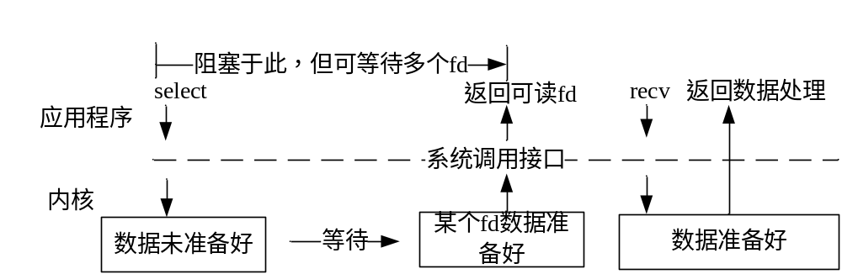
IO操作比较 ----多路选择IO

Slide 18
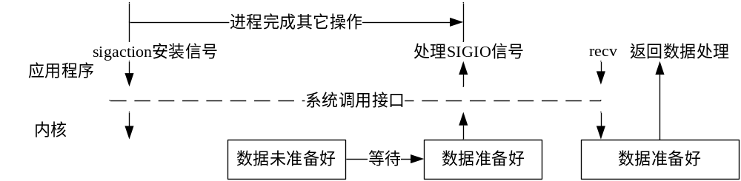
IO操作比较 ----信号驱动IO

Slide 19
SIGIO信号处理机制
为了使一个套接字使用信号驱动I/O操作，需要至少以下三步操作：
（1）安装SIGIO信号，在该处理函数中设定处理办法。
（2）套接字的拥有者必须被设定。一般来说是使用fcntl 函数的F_SETOWN 参数来进行设定拥有者。
（3）套接字必须被允许使用异步I/O。一般是通过调用fcntl 函数的F_SETFL 命令，将即设置为O_ASYNC。
SIGIO 的缺省动作是被忽略/终止。在设置套接字的属主之前必须将SIGIO 的信号处理函数设好，如果以相反的顺序调用这两个函数调用，那么在fcntl 函数调用之后，signal 函数调用之前就有一小段时间程序可能接收到SIGIO 信号。那样的话，信号将会被丢弃。

Slide 20
UDP 套接字的SIGIO 信号
套接字收到了一个数据报的数据包。
套接字发生了异步错误。

Slide 21
TCP 套接字的SIGIO 信号
对于一个TCP 套接字来说， SIGIO信号发生的几率太高了， SIGIO 信号不能告诉究竟发生了什么事情。在TCP连接中， SIGIO信号将会在这个时候产生：
  在一个监听某个端口的套接字上成功的建立了一个新连接。
  一个断线的请求被成功的初始化。
  一个断线的请求成功的结束。
  套接字的某一个通道（发送通道或是接收通道）被关闭。
  套接字接收到新数据。
  套接字将数据发送出去。
  发生了一个异步I/O 的错误。

Slide 22
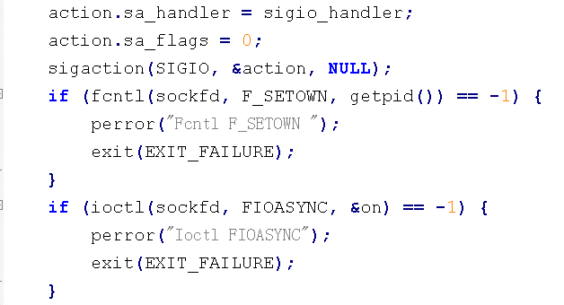
UDP信号驱动实现应用示例
见代码。

Slide 23
第13章 网络编程高级应用
1
I/O阻塞与非阻塞操作应用
2
socket多路复用技术
3
socket信号驱动
4
UDP广播与组播通信
5
原始套接口基本应用

Slide 24
单播、组播与广播
单播：点对点的传送，即一对一的。TCP方式和UDP方式都可以实现单播，且TCP只能是单播的方式。
广播：处于同一个广播域的所有主机都将收到消息，是一点对多点的方式，广播只能由UDP完成。
组播：消息只会从主机发到加入到同一个组播组（例如230.1.1.1）的主机的对应端口，组播也只能由UDP完成。

Slide 25
广播地址
广播地址是某网段中主机位全为1的IP地址，例如：
10.0.0.0/8网段的广播地址为10.255.255.255。
172.168.0.0/16的广播地址为172.168.255.255。
202.115.1.0/24的广播地址为202.115.1.255。
202.115.0.0/23的广播地址为202.115.1.255。

Slide 26
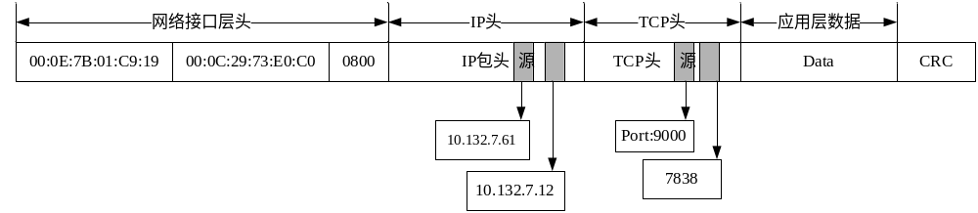
单播数据帧

Slide 27
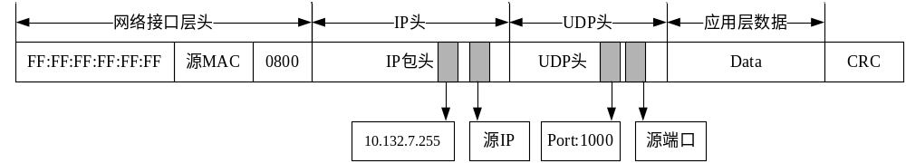
广播数据帧

Slide 28
允许某个socket发送广播消息
使某个socket可以发送广播消息（修改发送端），需要设置该socket属性为SO_BROADCAST，如下所示：
setsockopt(sock, SOL_SOCKET, SO_BROADCAST, &yes, sizeof(yes));
广播信息（目的MAC地址为FF：FF：FF：FF：FF：FF）会被复制并发到同一个广播域内的每个主机的网卡，网卡收到消息后提交给操作系统去处理，操作系统发现有程序在对应端口接收UDP数据则把消息转给相应的程序去处理，如果没有程序接收来自该端口的UDP消息，则操作系统丢弃该消息。
因此，不管主机是否有程序接收广播消息，广播消息一定会被网卡收到并提交给操作系统去处理，所以会造成网络上流量增大，对不接收广播消息的主机造成一定的负担。

Slide 29
广播示例代码
发送端流程：
  以UDP方式创建sokcet对象；
  设置socket对象为可发送广播消息属性；
  将消息以广播方式发送。
接收端流程：
  以UDP方式创建socket对象；
  绑定接收数据的端口和IP地址，接收端绑定的该主机的IP地址必须设置为INADDR_ANY。否则不能收到消息；
  以阻塞方式接收UDP数据；
  输出接收到的广播消息。

Slide 30
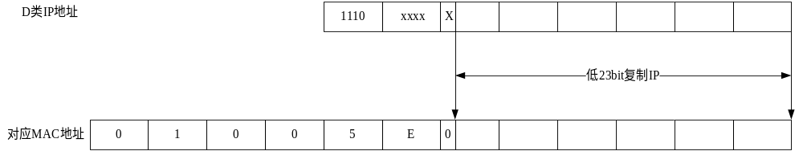
组播地址
组播地址范围是D类IP地址，即224.0.0.1-239.255.255.255。
组播MAC地址产生办法

Slide 31
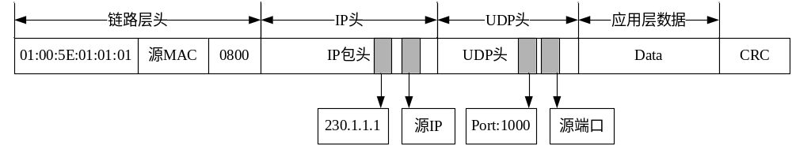
组播数据帧

Slide 32
组播通信编程
在传播时，和广播一样，组播消息会被复制的发到网络上所有主机的网卡，但只有宣布加入该组（例如230.1.1.1）的主机的网卡才会把数据提交给操作系统去处理。如果没有加入组，则网卡直接将数据丢弃。
如果某socket期望接收组播消息，需要设置该socket对象属性，如下所示：
setsockopt(sockfd, IPPROTO_IP, IP_ADD_MEMBERSHIP, &mreq,sizeof(struct ip_mreq));

Slide 33
组播通信示例
发送端流程如下：
  以UDP方式创建socket对象；
  初始化发送数据的目的地址和端口；
  绑定本机IP地址和端口；
  向组播组内所有主机发送数据。
接收端流程：
  以UDP方式创建socket，获取组播地址和本机地址，将当前主机加入到该组中；
  绑定本机IP地址和端口；
  接收消息并输出。

Slide 34
第13章 网络编程高级应用
1
I/O阻塞与非阻塞操作应用
2
socket多路复用技术
3
socket信号驱动
4
UDP广播与组播通信
5
原始套接口基本应用

Slide 35
创建原始套接口基本流程
使用root用户（也只能是root）创建基于SOCK_RAW的socket；
sockfd=socket(AF_INET,SOCK_RAW,IPPROTO_TCP);
根据协议的类型不同我们可以创建不同类型的原始套接字，例如IPPROTO_ICMP、IPPROTO_TCP、IPPROTO_UDP等。
设置该socket的属性为IP_HDRINCL，以自己构建IP头部；
setsockopt(sockfd,IPPROTO_IP,IP_HDRINCL,&on,sizeof(on));
自己定义IP层包头变量并初始化；
自己定义传输层包头变量并初始化；
传送数据包到其它主机。

Slide 36
习题
（1）阻塞与非阻塞的概念是什么？
（2）TCP如何实现多客户端的连接，TCP是否可以发送广播信息？
（3）系统启动时在什么时候启动系统部分网络服务器，配置文件在哪？
（4）编写一个使用多路选择的应用示例。
（5）UDP为什么是不可靠的？如果UDP的数据包出现被恶意复制，将可能有什么后果。
（6）广播地址有哪些，向局域网发送消息有哪些方式，如何实现广播。
（7）多播是什么意思，如何发送多播消息？
（8）套接口的数据传递IO有哪几种类型，各类型应用于哪些领域？

